Slide 1


Fredrik Nordström E00
Sefik Ceric E00

Slide 2


Oändliga periodiska fallet
Ändliga periodiska fallet
Nästa ändliga periodiska fallet
Slutsats

Slide 3

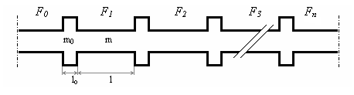
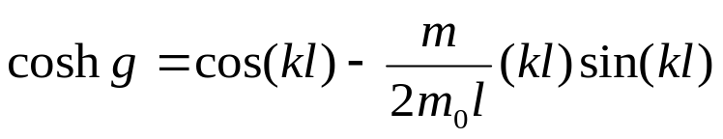


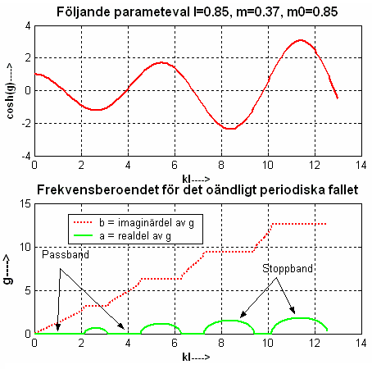
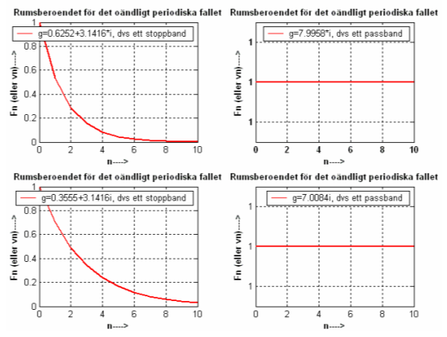
Oändliga periodiska fallet

Slide 4
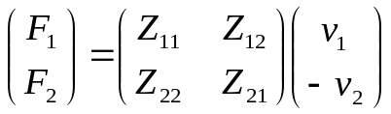
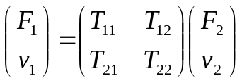

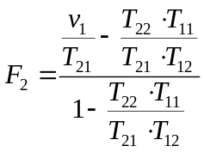
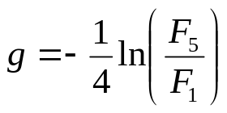
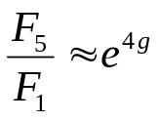
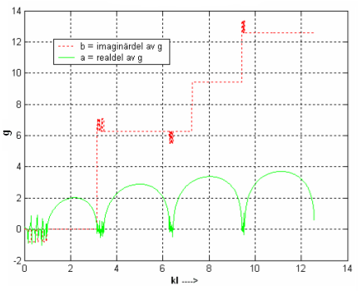
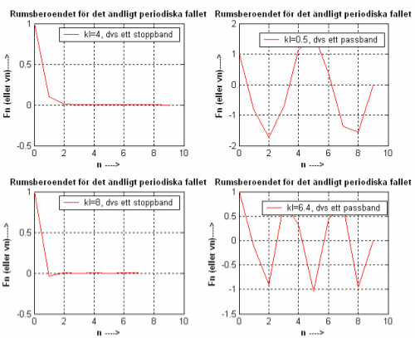
Ändliga periodiska fallet
⇒
⇒

Slide 5
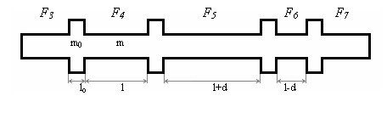
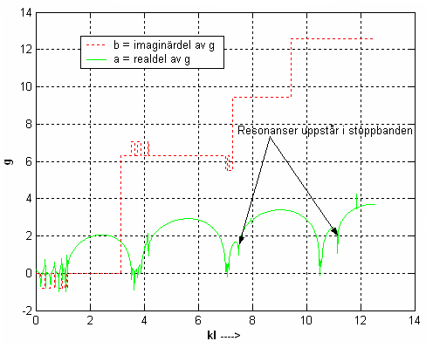
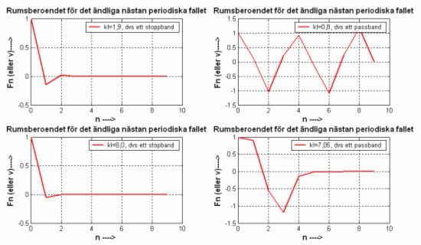
Nästa ändliga periodiska fallet
Längden på avståndet
varierar mellan de olika masspunkterna och
då uppstår ytterliggare ett fall då strukturen
är nästan periodisk.

Slide 6

Slutsats
Ideala fallet
Passband och stopband
”Verkliga fallet”

